Slide 1


Sistema intérprete de datos suministrados por Reloj Biométrico
Proyecto Integrador de Fortalecimiento socioeconómico de sectores vulnerables
y productivos.
INTEGRANTES:
Andrés Reinoso
Alex Sandoval
Alexander Taday
Febrero, 2018

Slide 2

Metodología Scrum
Proceso conformado por un conjunto de buenas prácticas para trabajar colaborativamente, en equipo, y obtener el mejor resultado posible de un proyecto.
¿Porqué elegimos esta metodología?
Característica:
Incremental basada en iteraciones y revisiones.

Slide 3
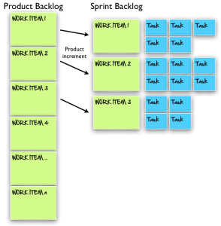
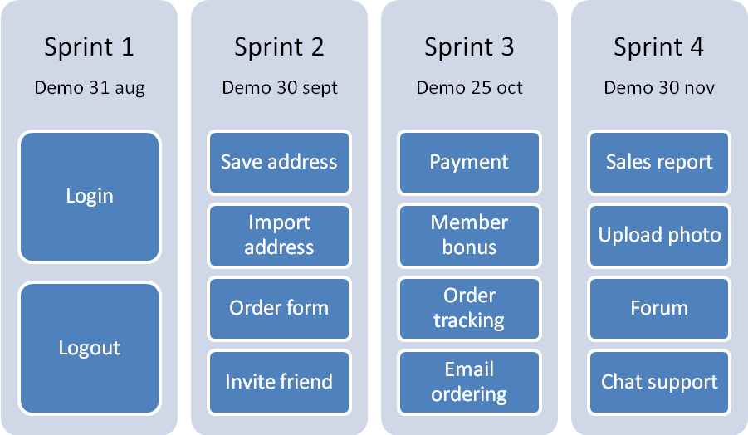
Pilares de la Estructura:
Product Backlog
Historias de Usuario
Sprints Backlog
Sprint

Slide 4



Personajes Principales
Product Owner – Cliente
Ab. Manuel Quijo Villamarin
Scrum Master
David Taday
Equipo Scrum
Alex Sandoval

Slide 5
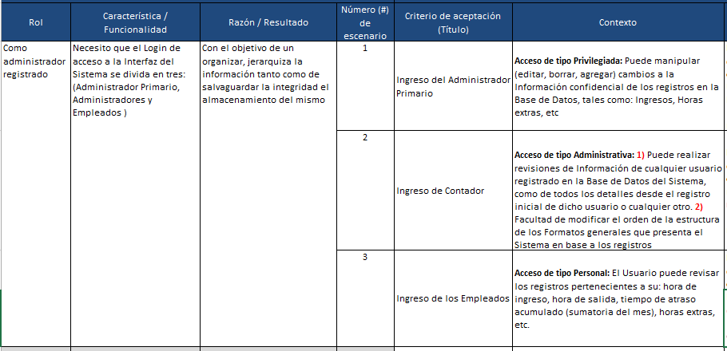
Product Backlog - Historias de Usuario

Slide 6
Sprint’s Backlog
ID
Spt01
Spt02
Spt03
Spt04
Spt05
Spt06
Nombre de Sprints Backlog
Módulo de Ingreso de Usuarios (login)
Módulo de Administración de Usuarios - "Ingreso Administrador“
Módulo de Visualización(Interfaz) de Usuario - "Ingreso Usuario“
Módulo de generador de Reportes - "Ingreso Administrador“
Módulo de generador de Reportes - "Ingreso Usuario“
Módulo de Presentación final (Vinculación entre módulos)

Slide 7
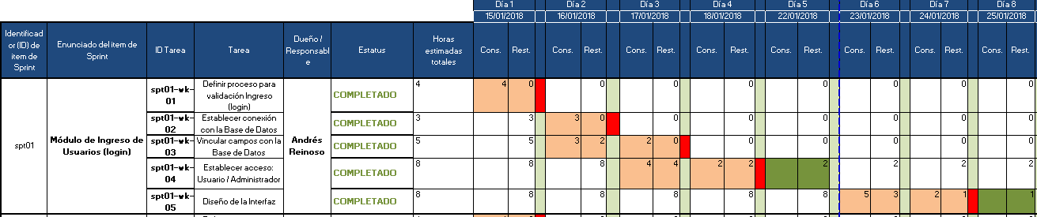
Sprint 1 Módulo de Ingreso de Usuarios (login)

Slide 8
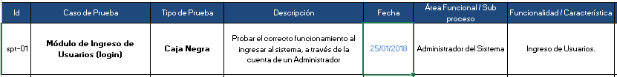
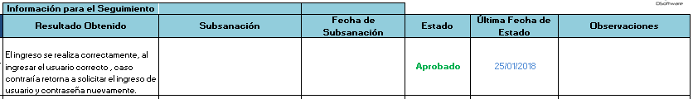
Pruebas de Aceptación Tipo: Caja negra
Nombre de Usuario:
Rol: Secretaria

Slide 9

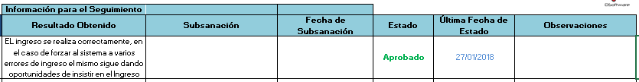
Pruebas de Aceptación Tipo: Caja Blanca
Nombre de Usuario:
Rol: Administrador de TI

Slide 10
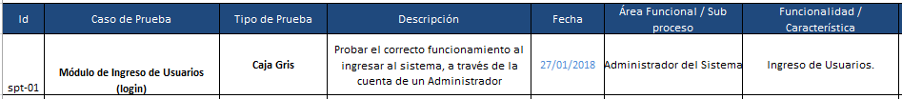
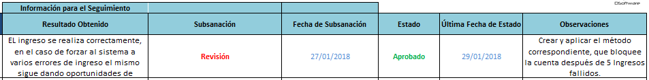
Pruebas de Aceptación Tipo: Caja Gris
Nombre de Usuario:
Rol: Personal de Soporte

